Slide 1
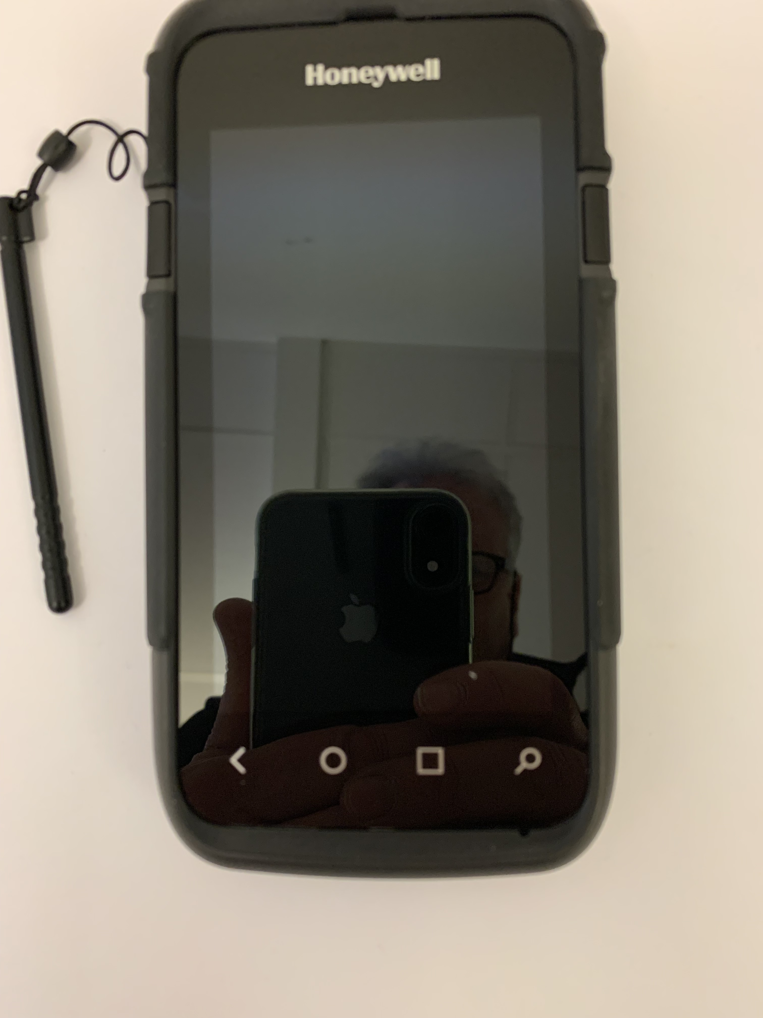
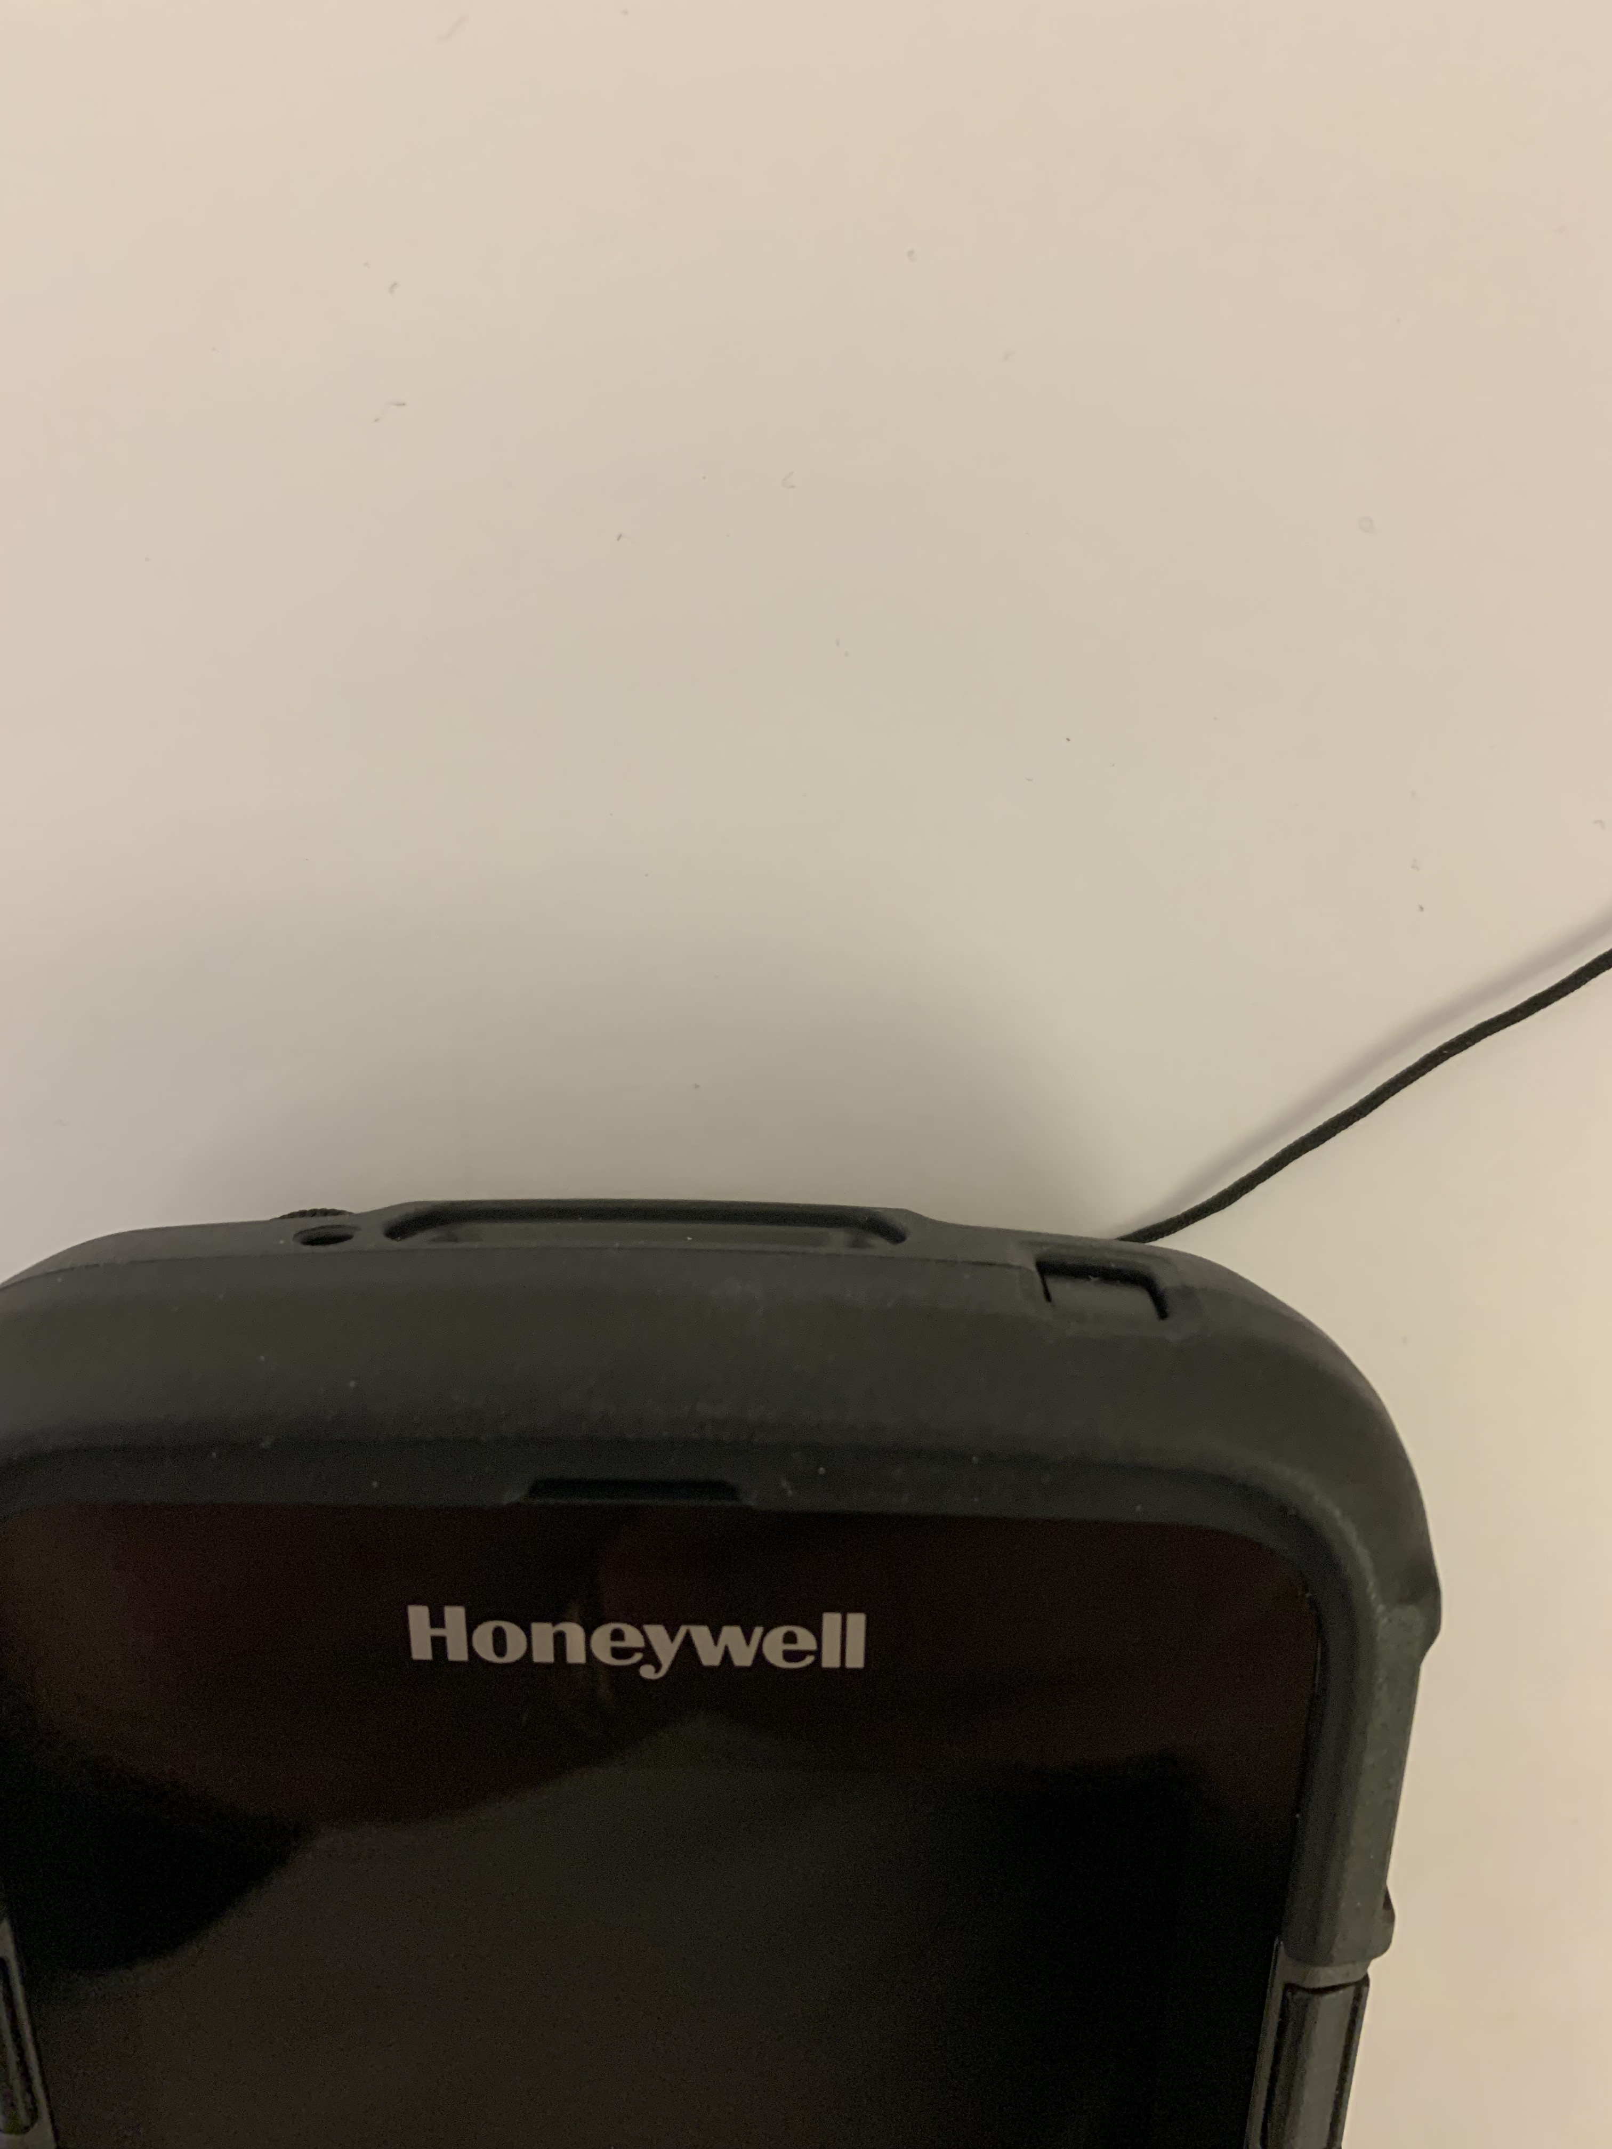
Komme i gang med ny terminal
Startes ved å trykke på knapp oppå terminal.

Slide 2
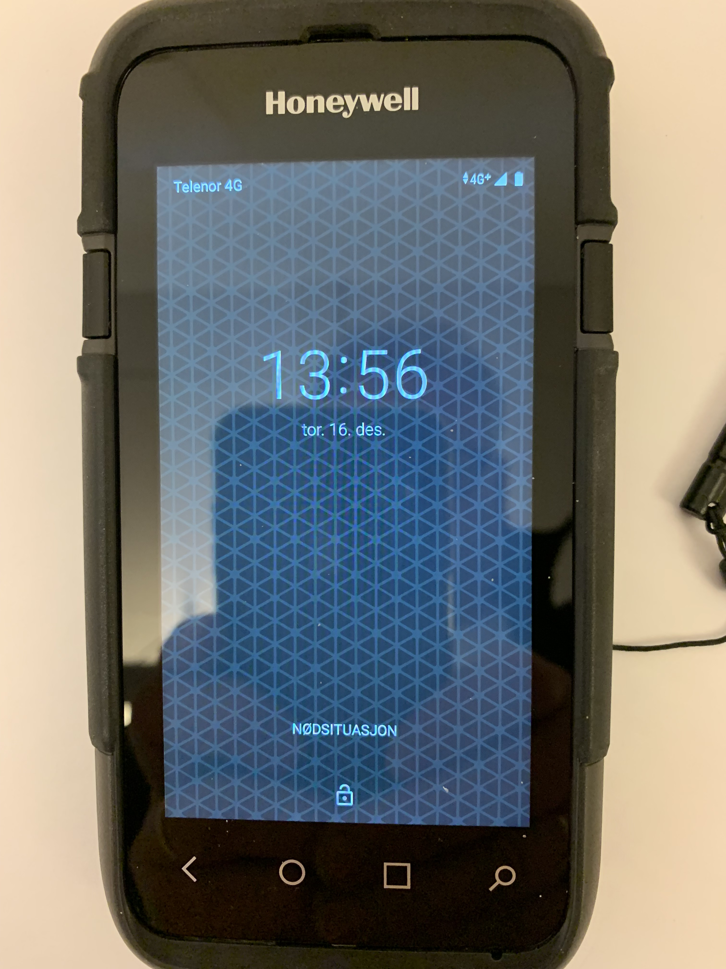
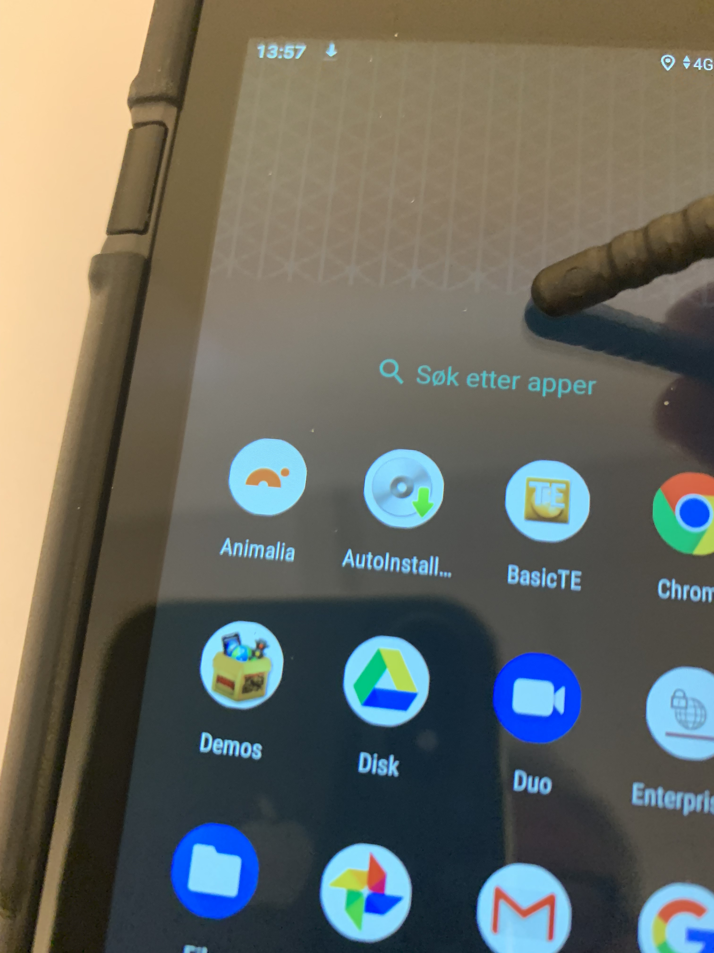
Dra så med pinnen eller finger nedenfra og opp på skjermen.

Slide 3
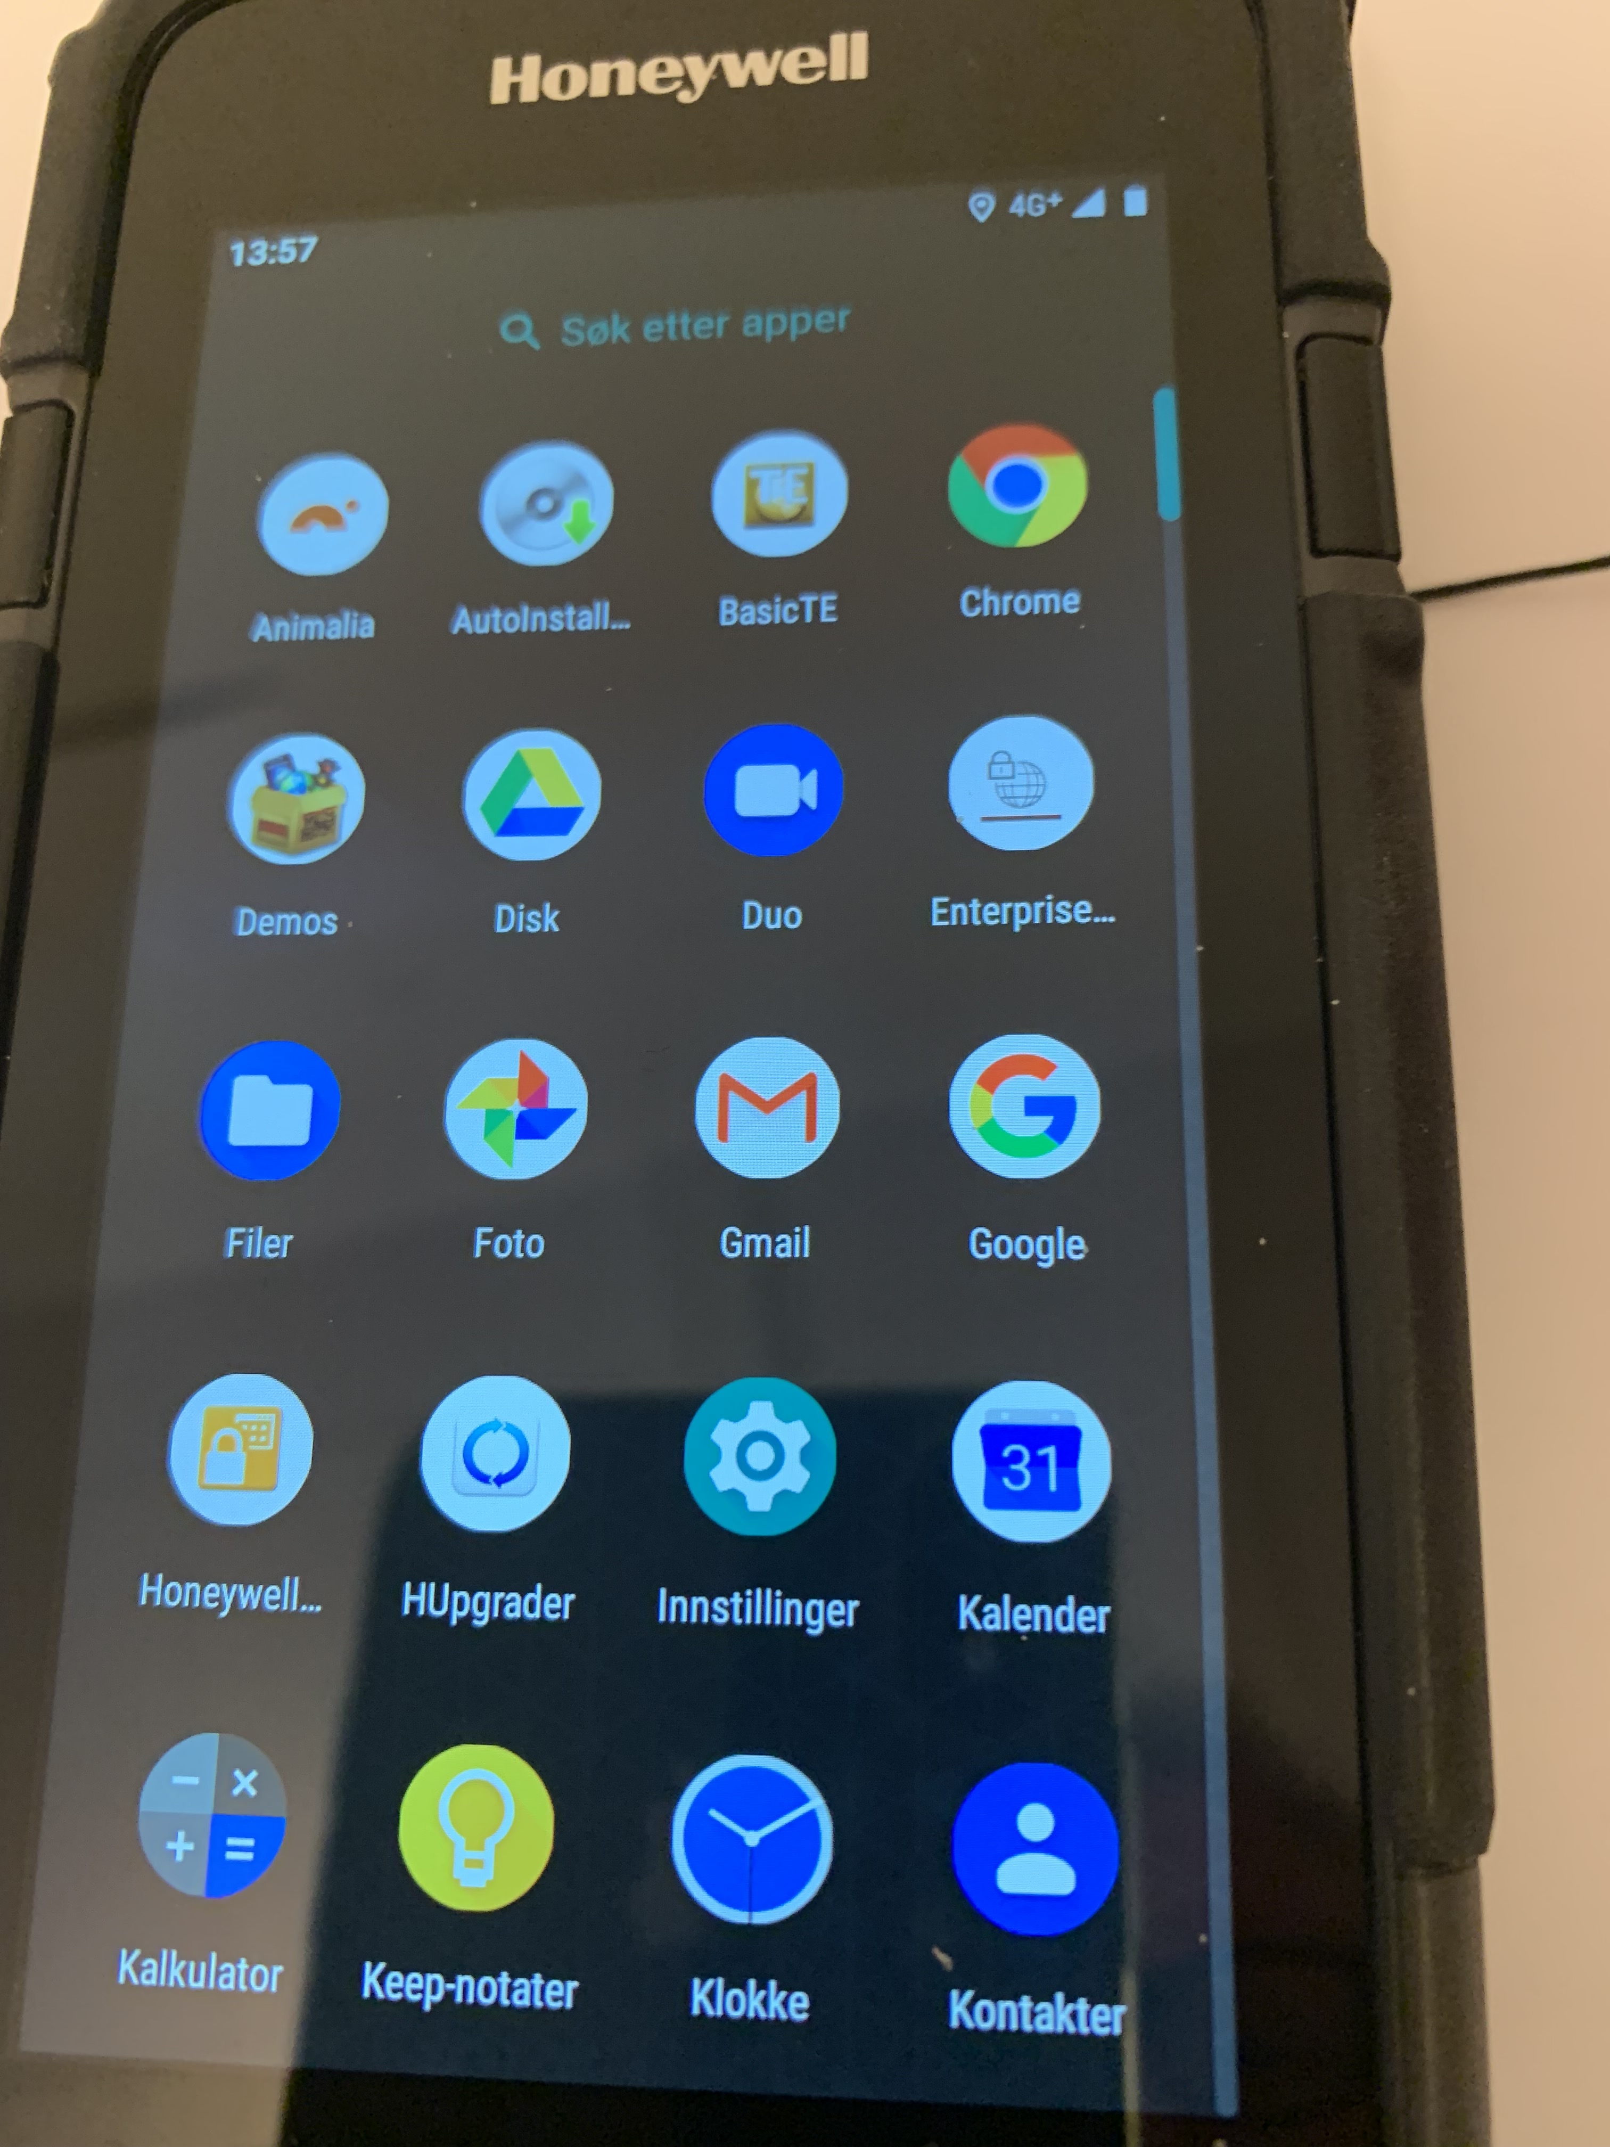
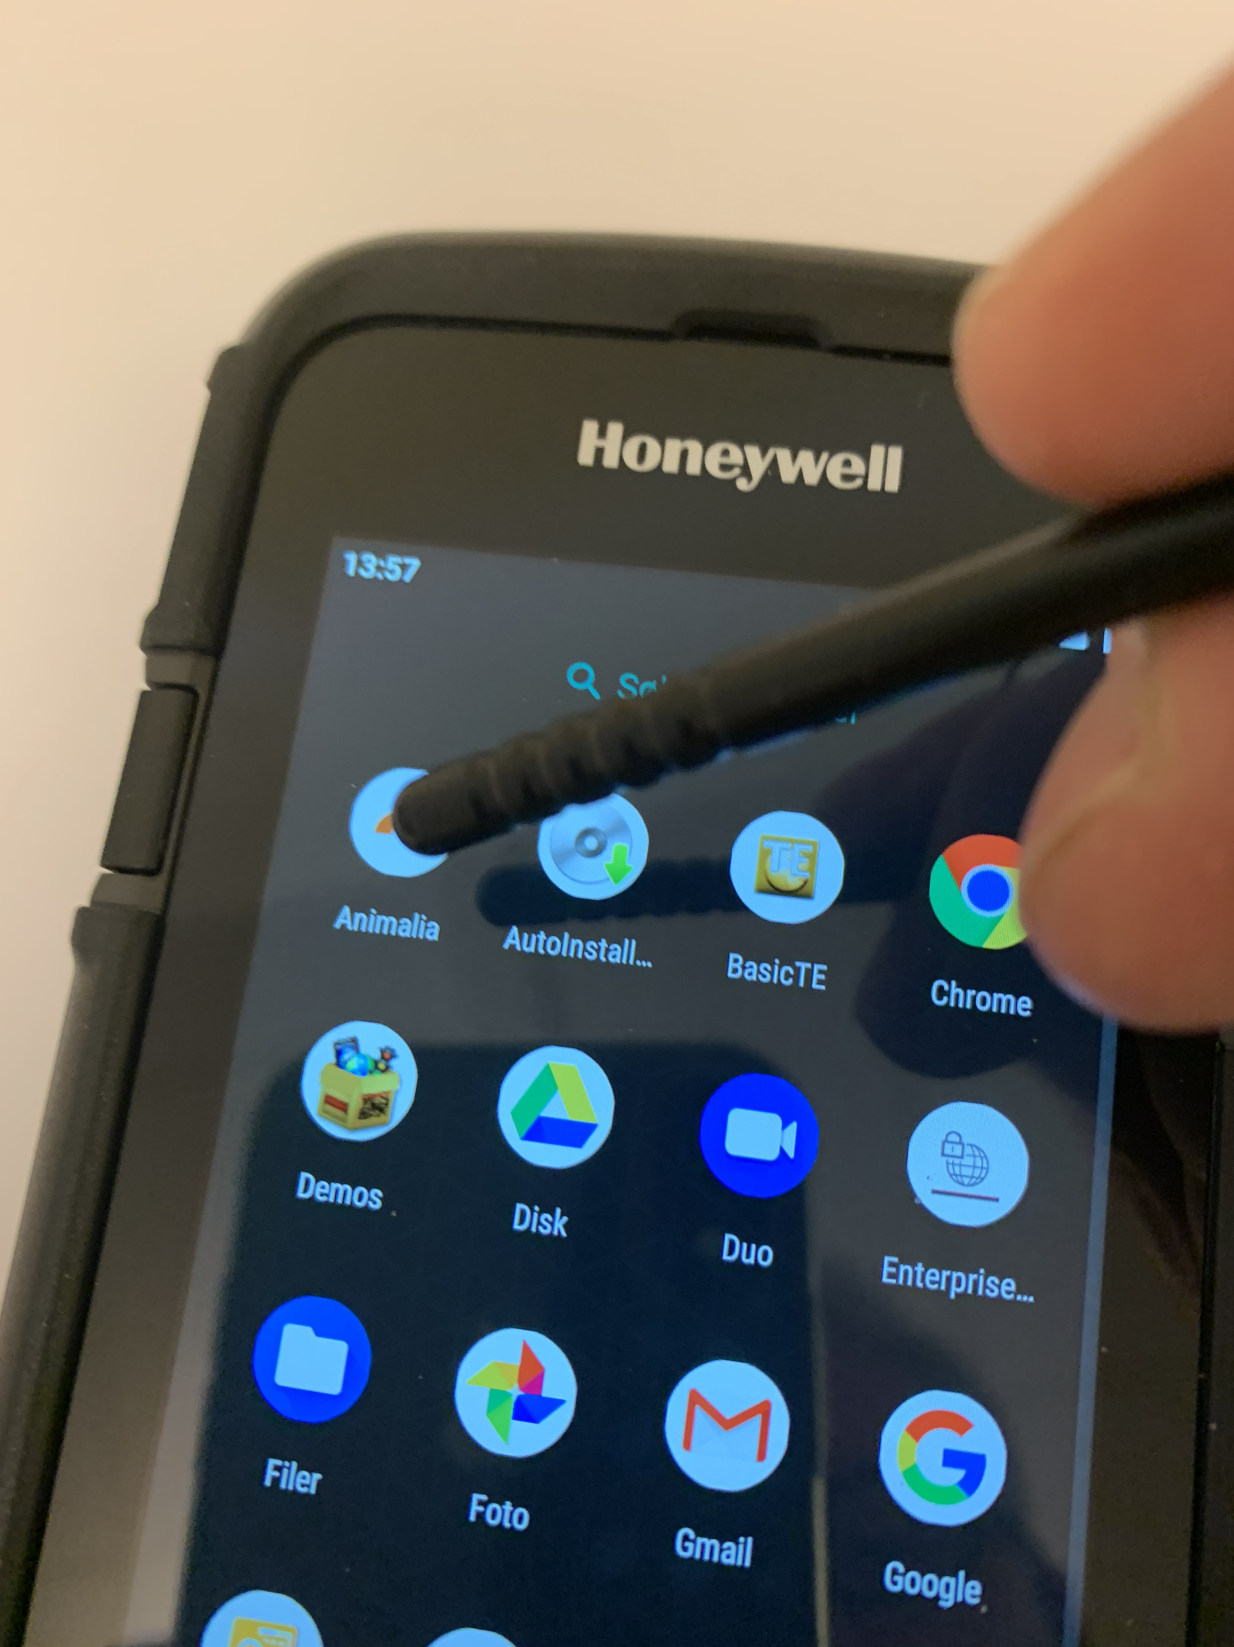
Trykk så på ikonet for ANIMALIA

Slide 4
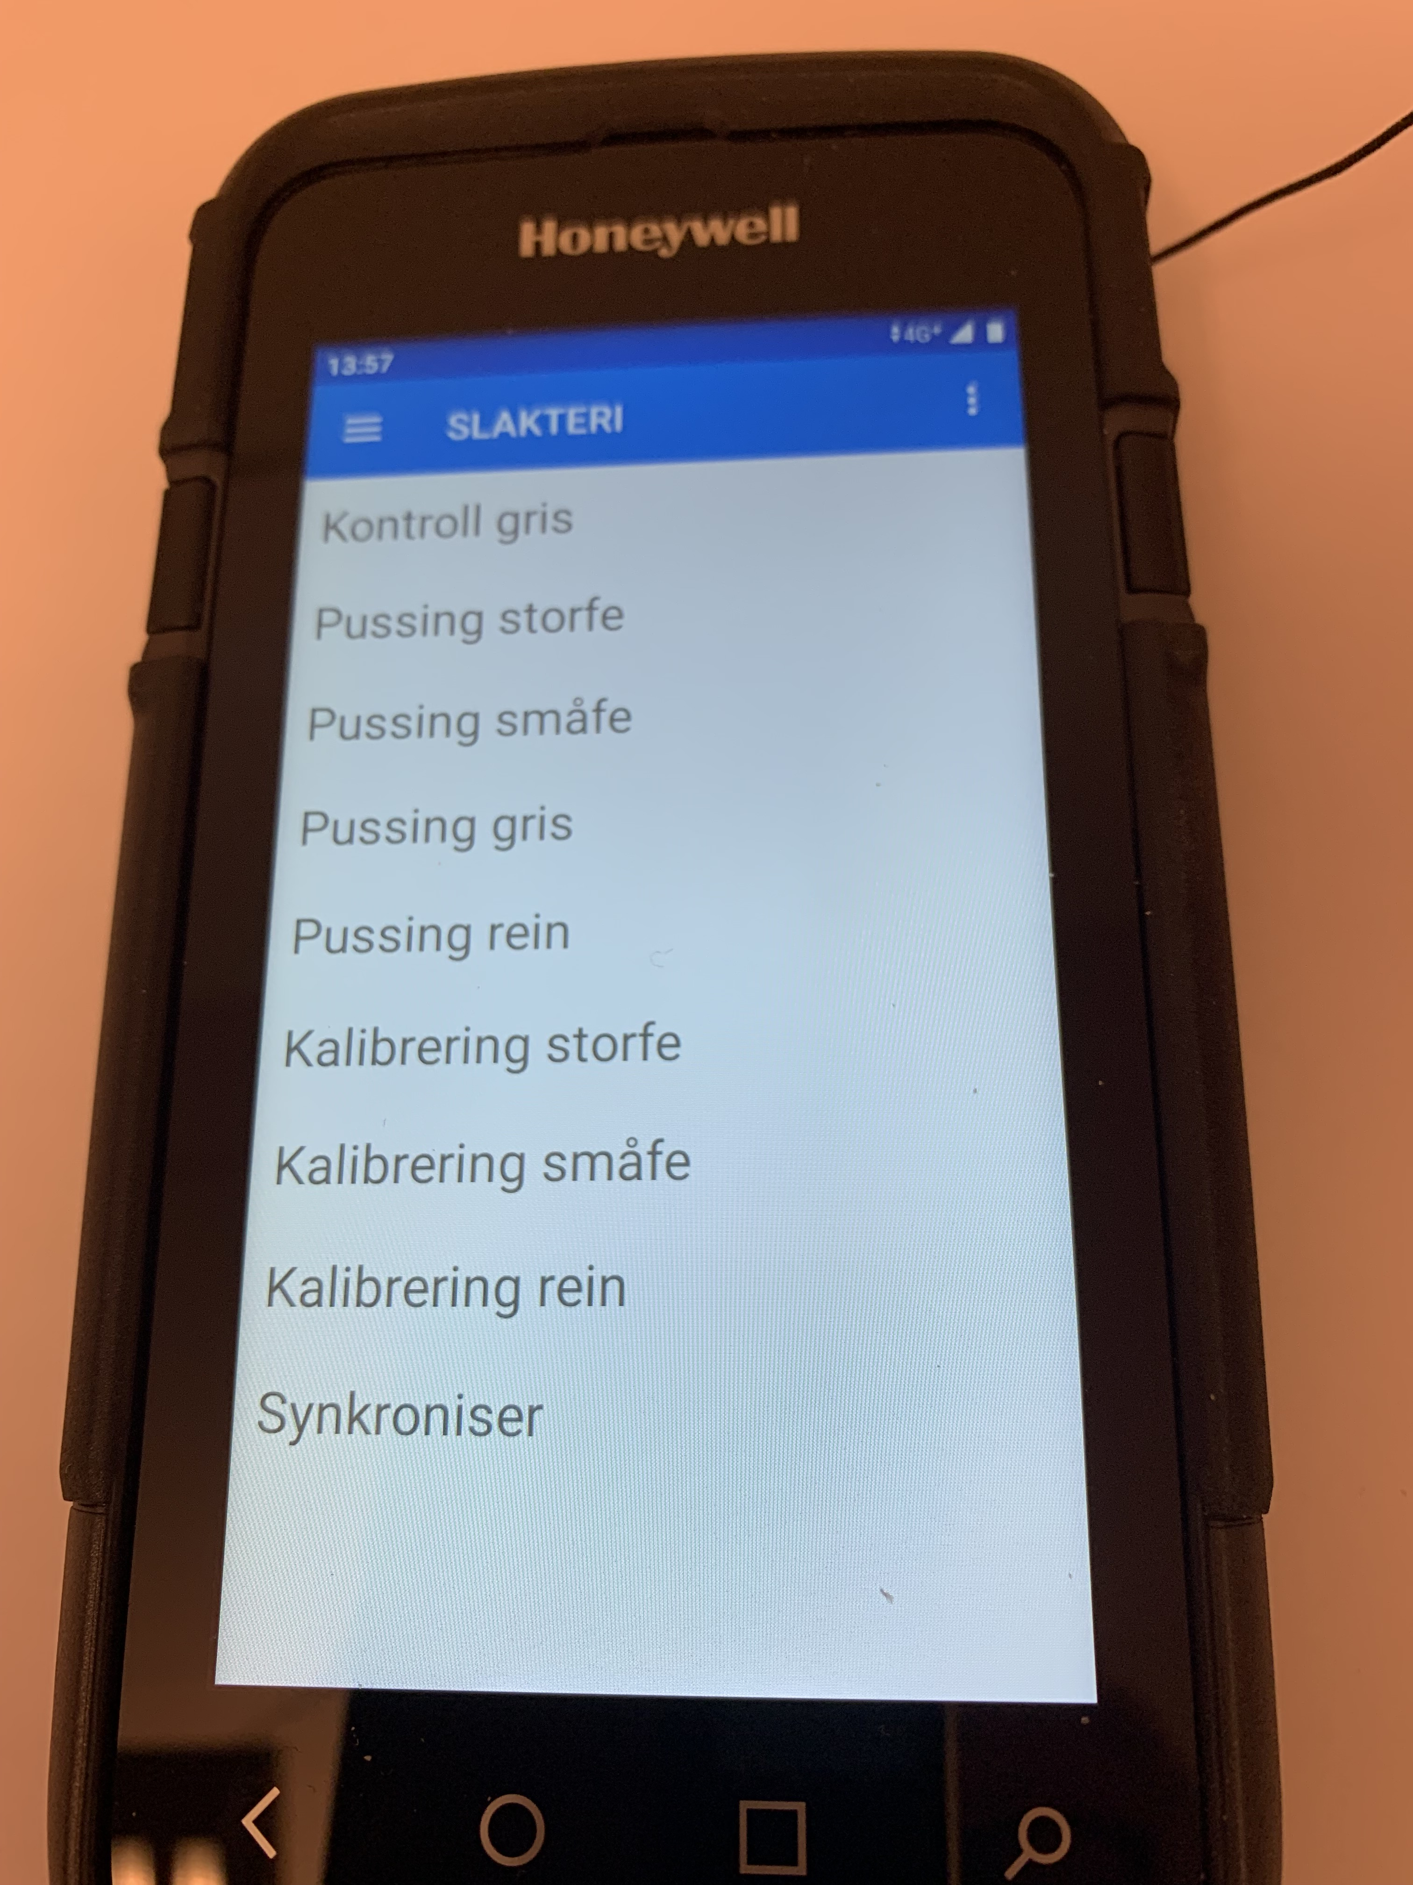
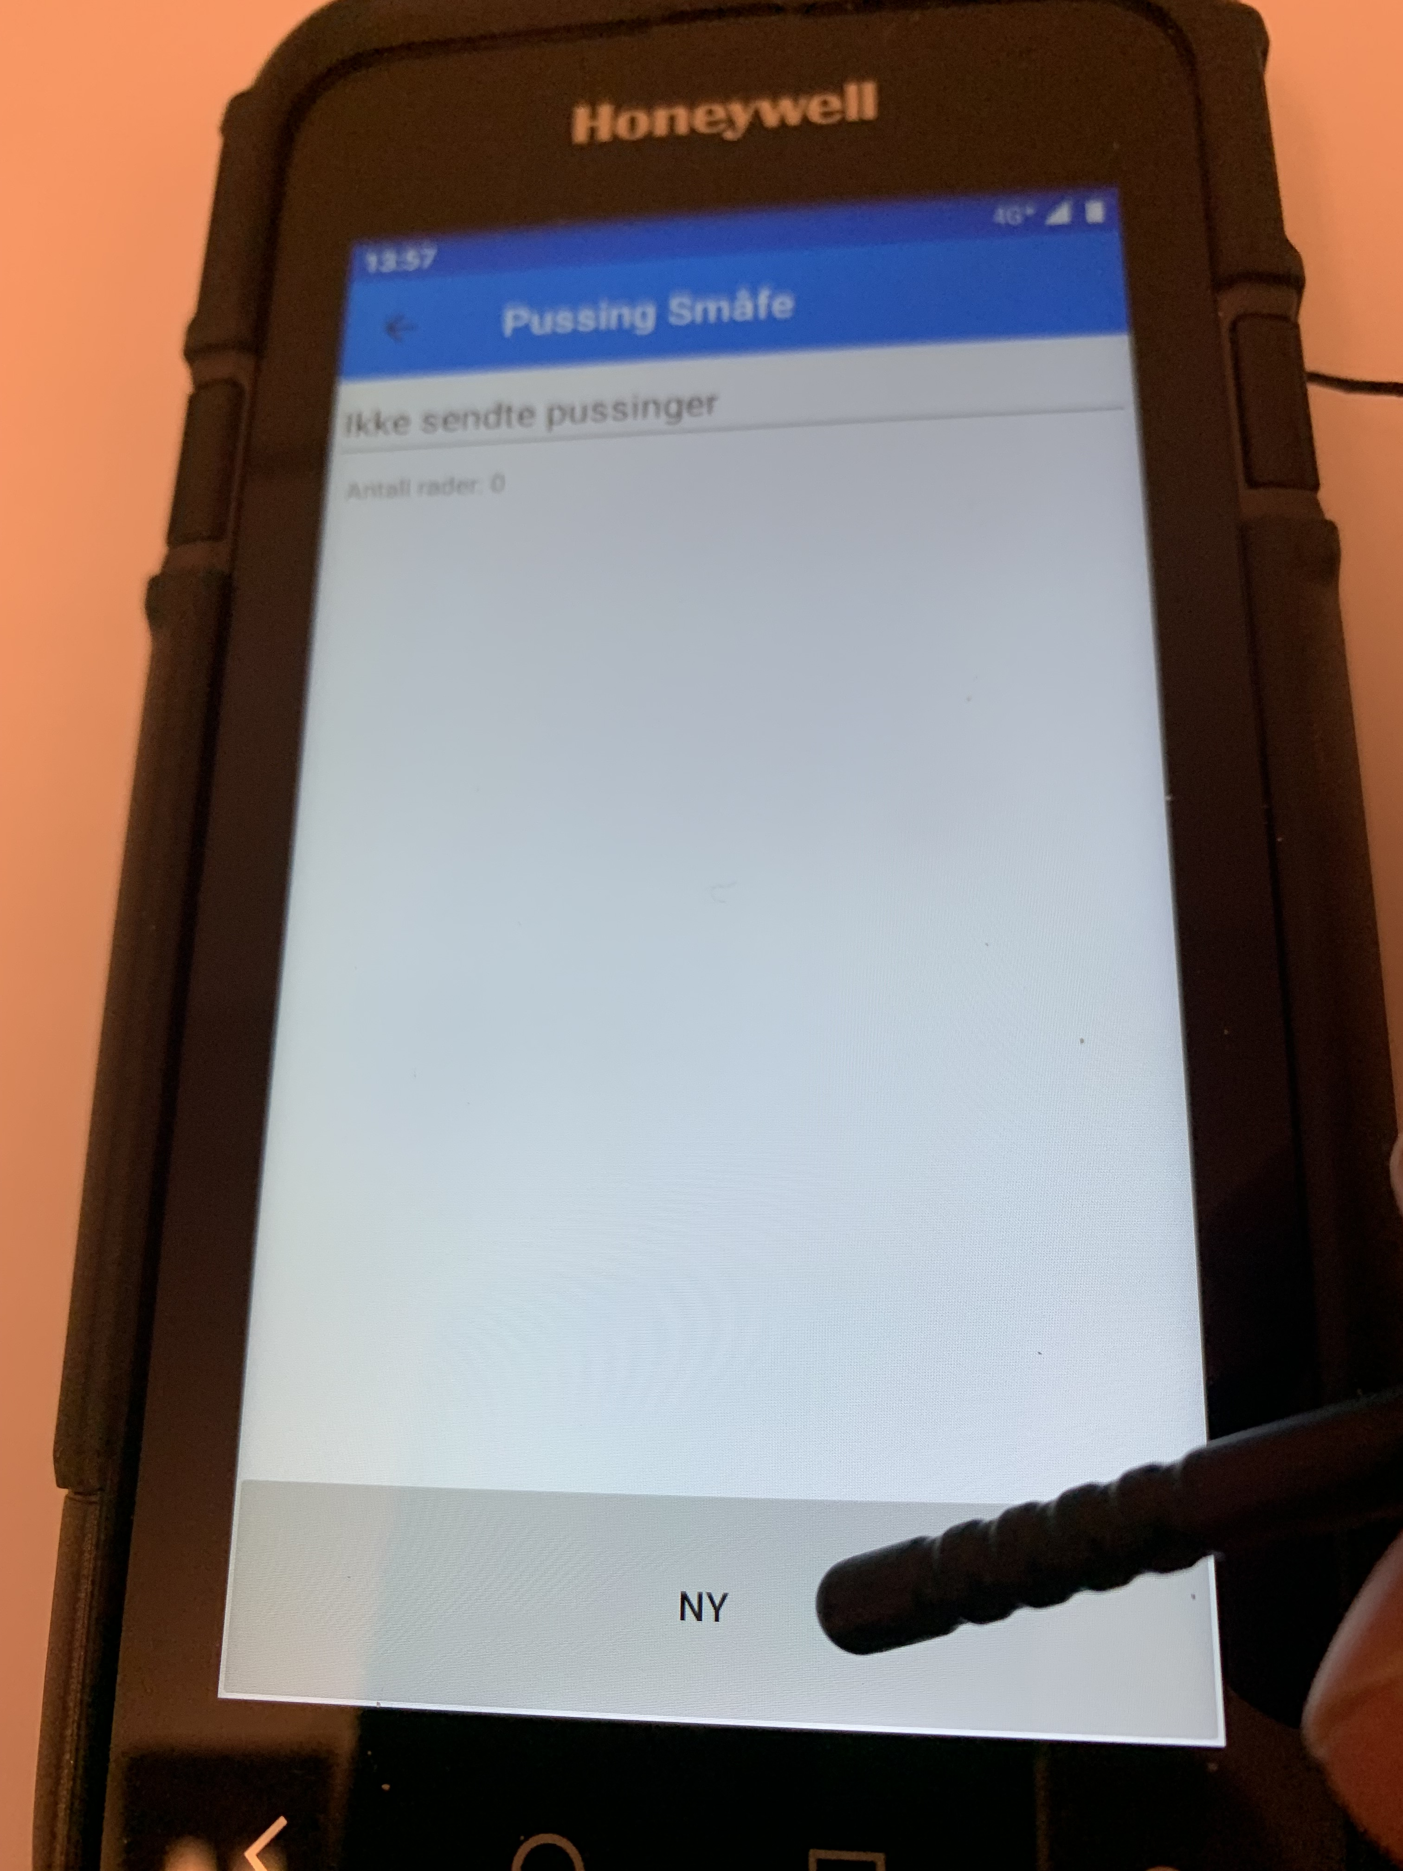
Lag en kontroll på samme måte som før

Slide 5
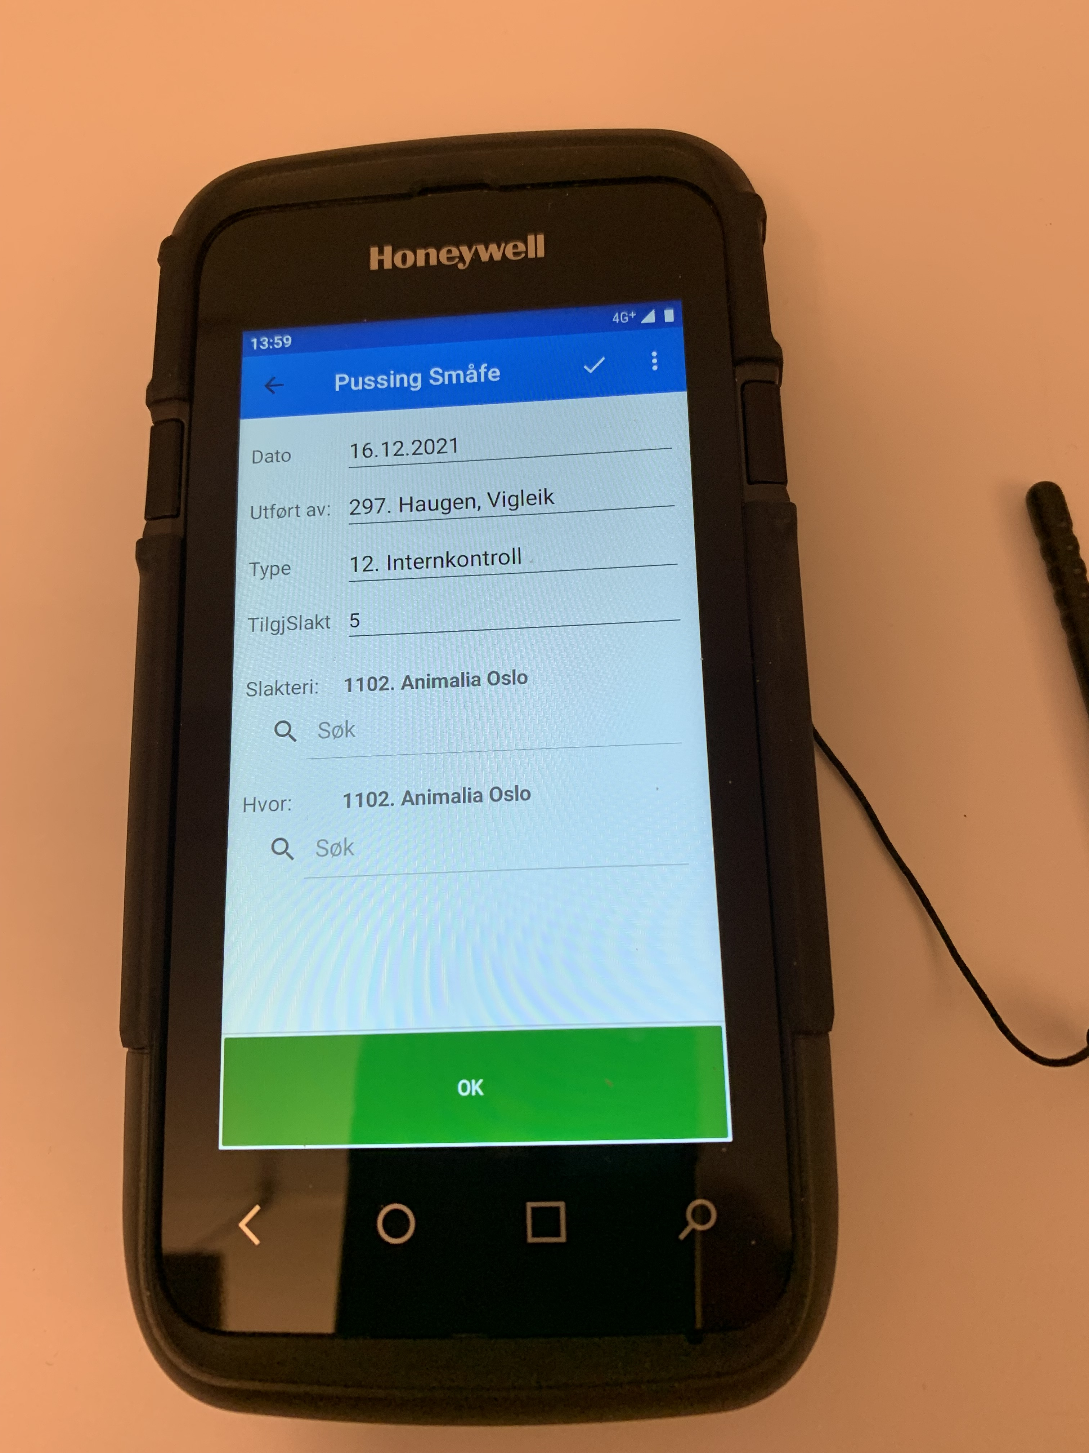
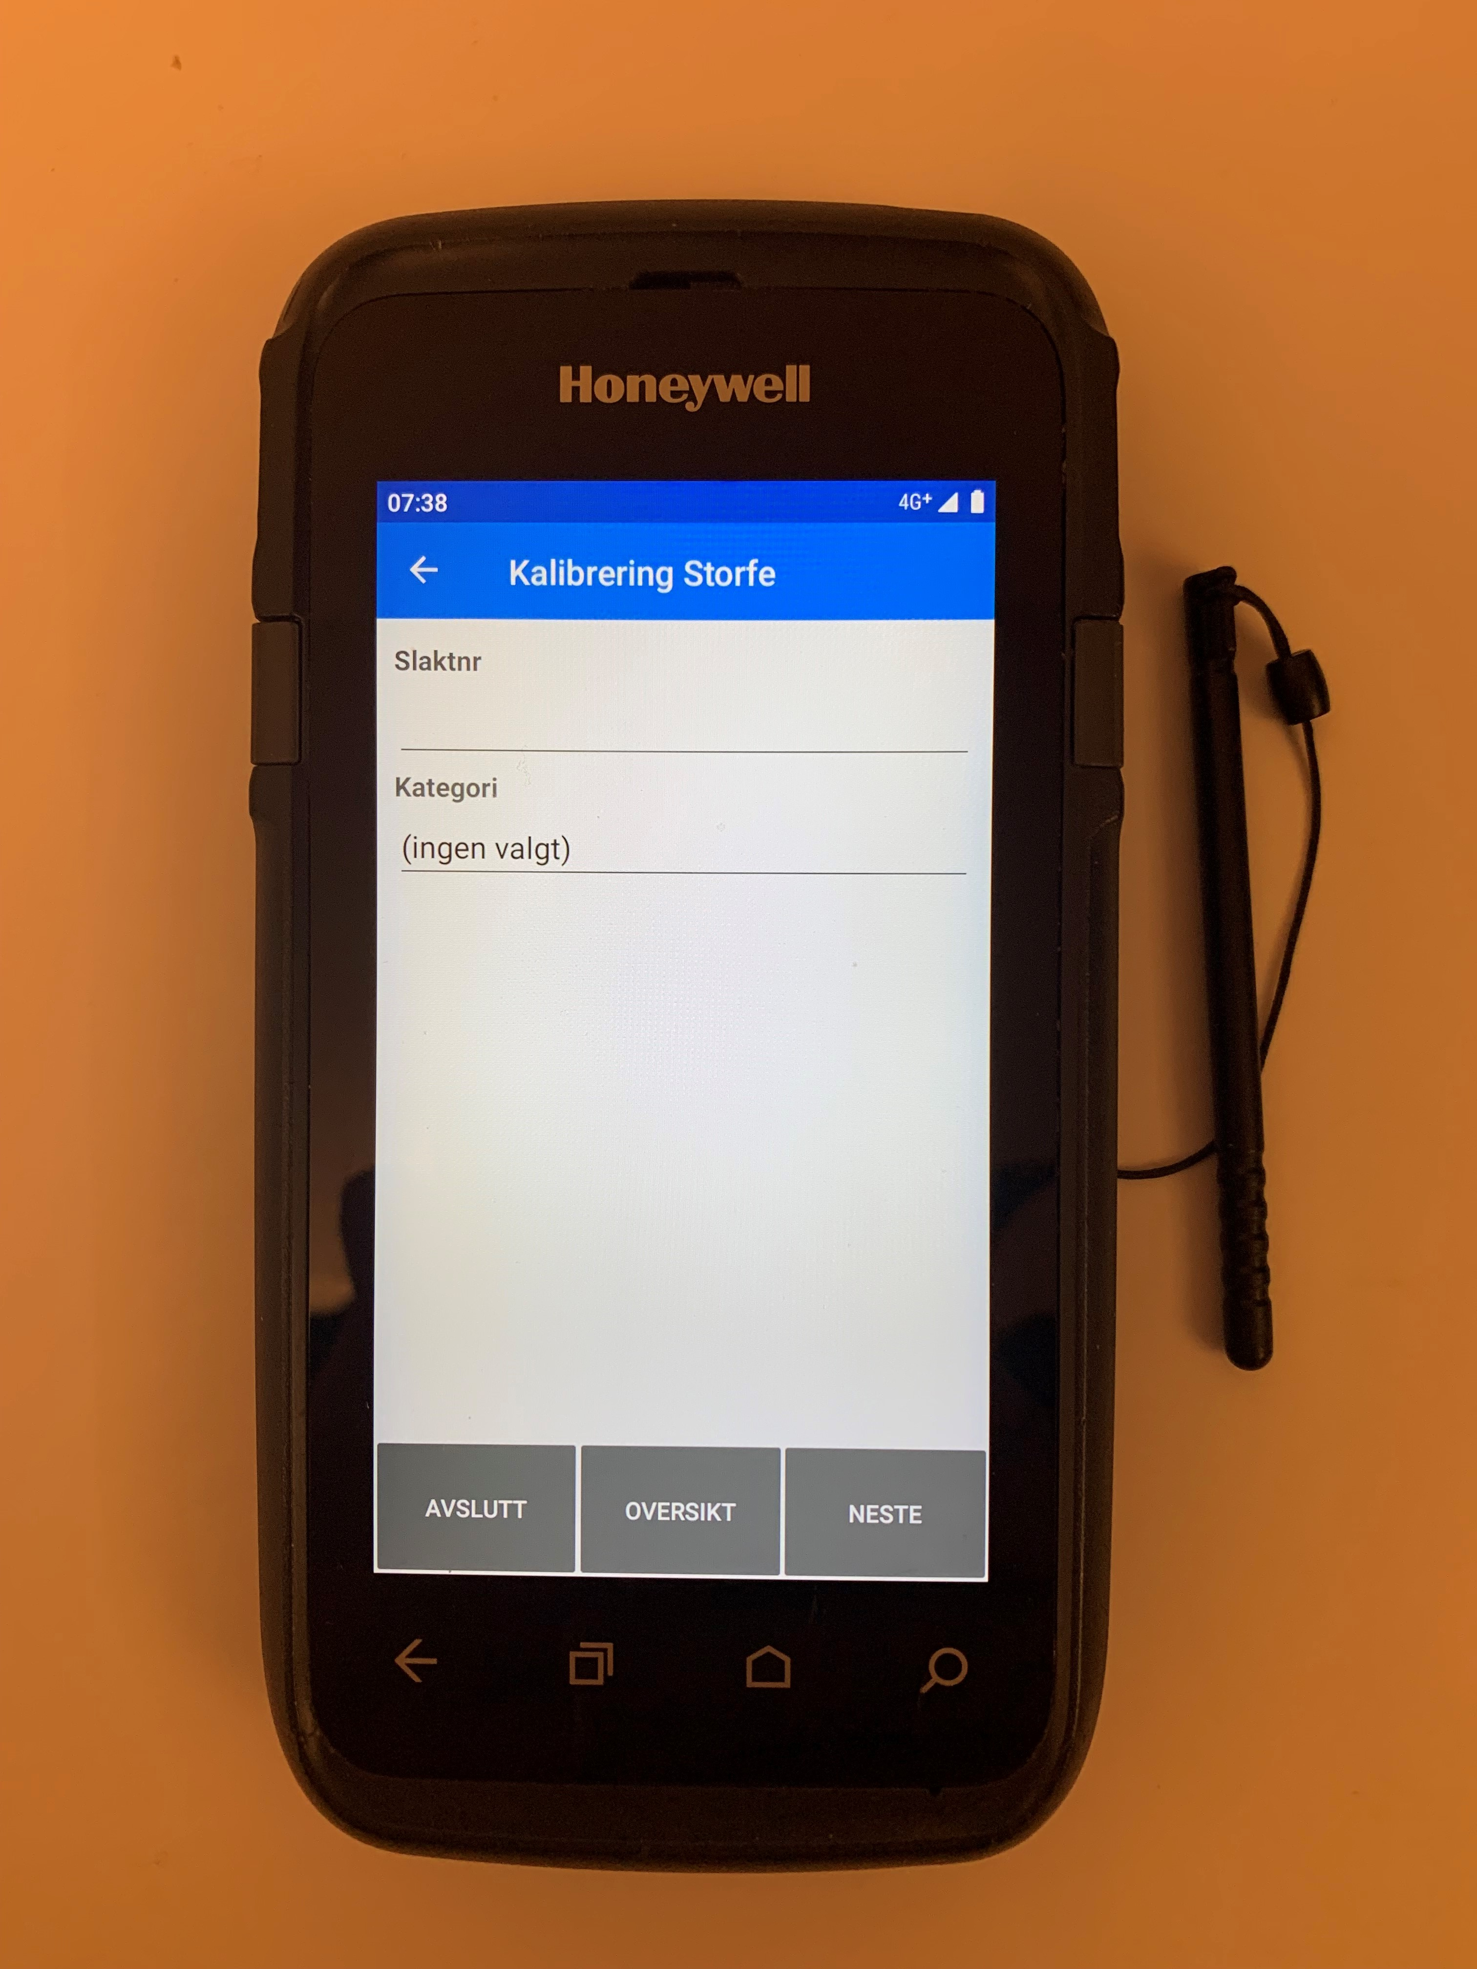
Gjennomfør kontroll som før.
Trykk på avslutt når kontroll er ferdig.

Slide 6
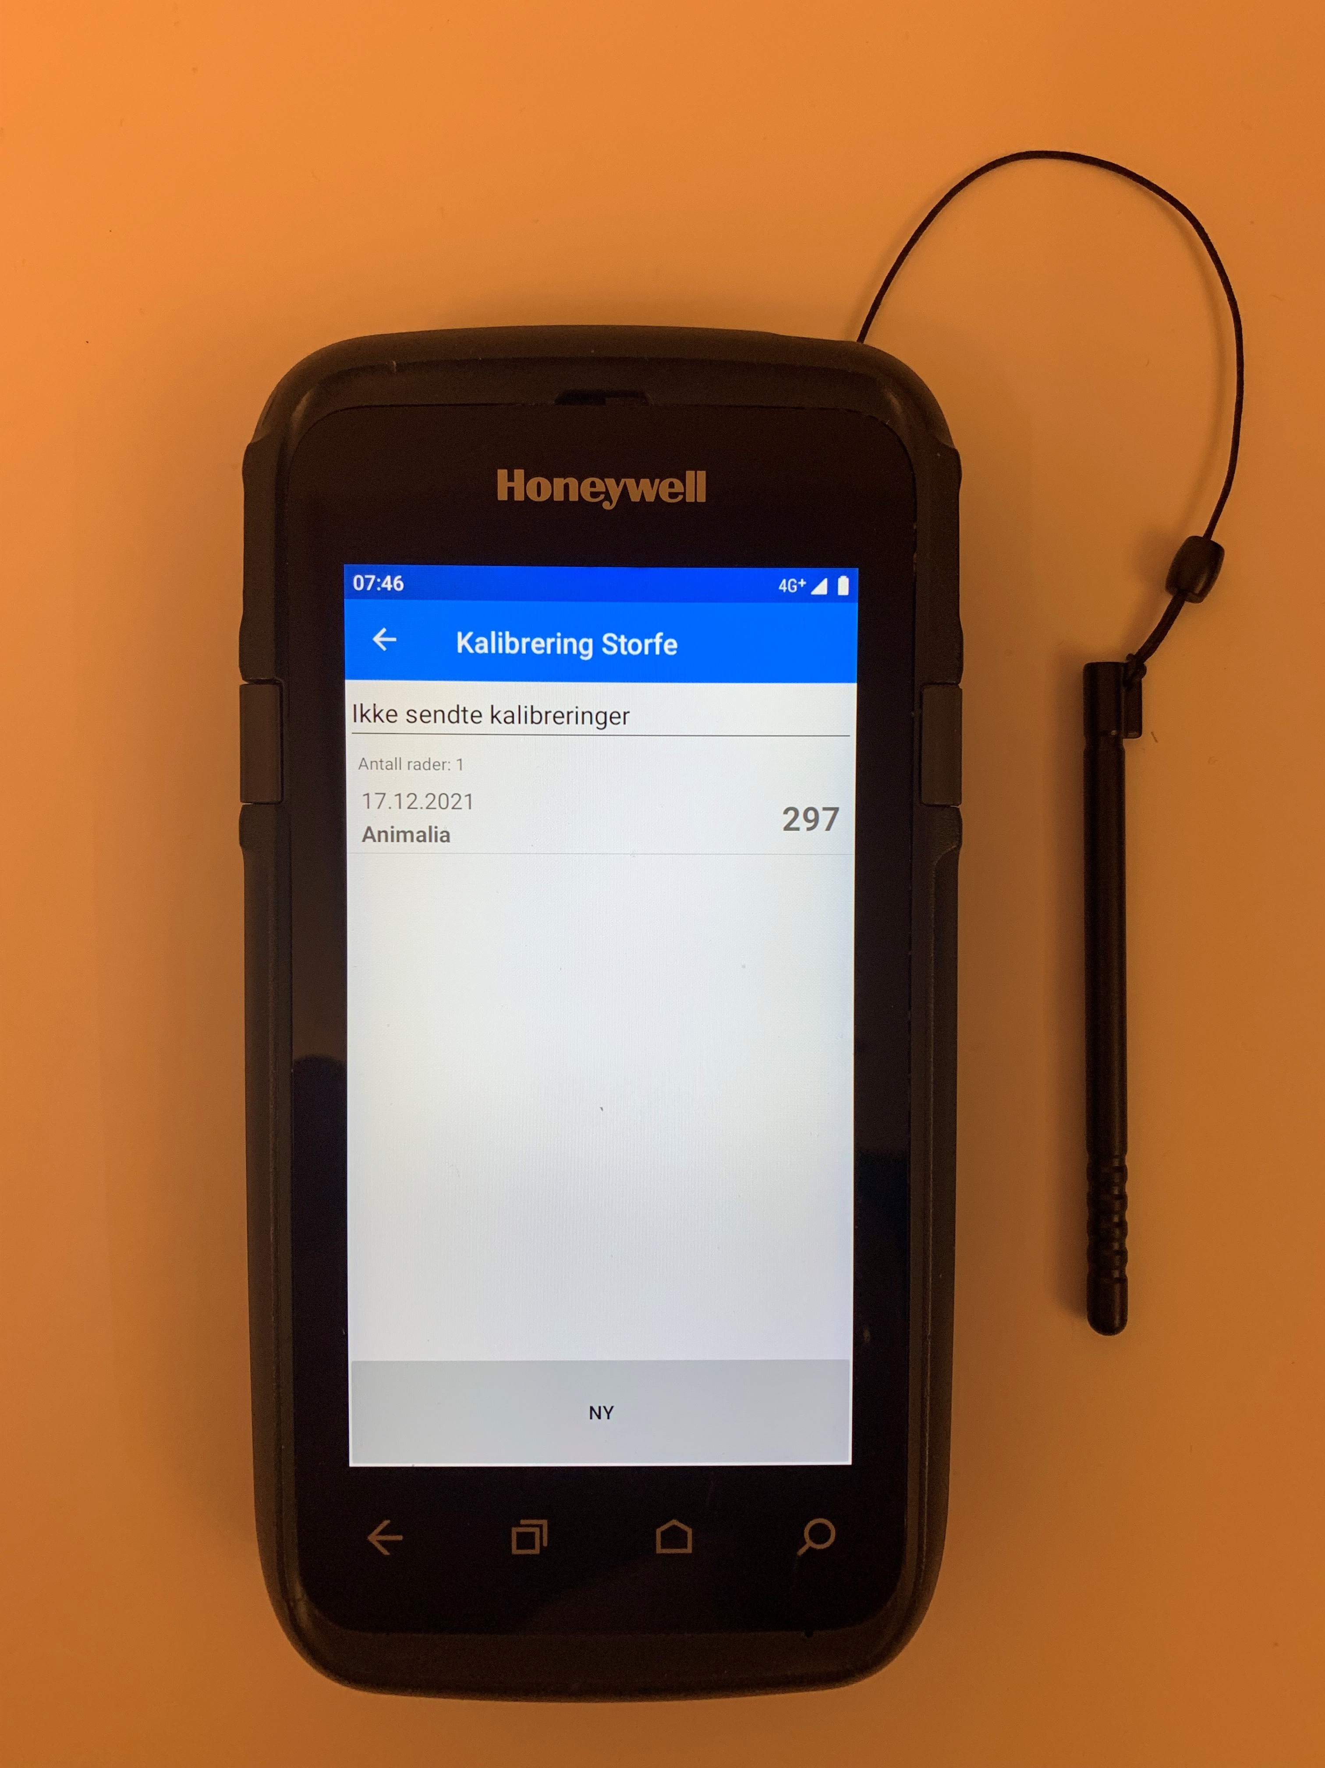
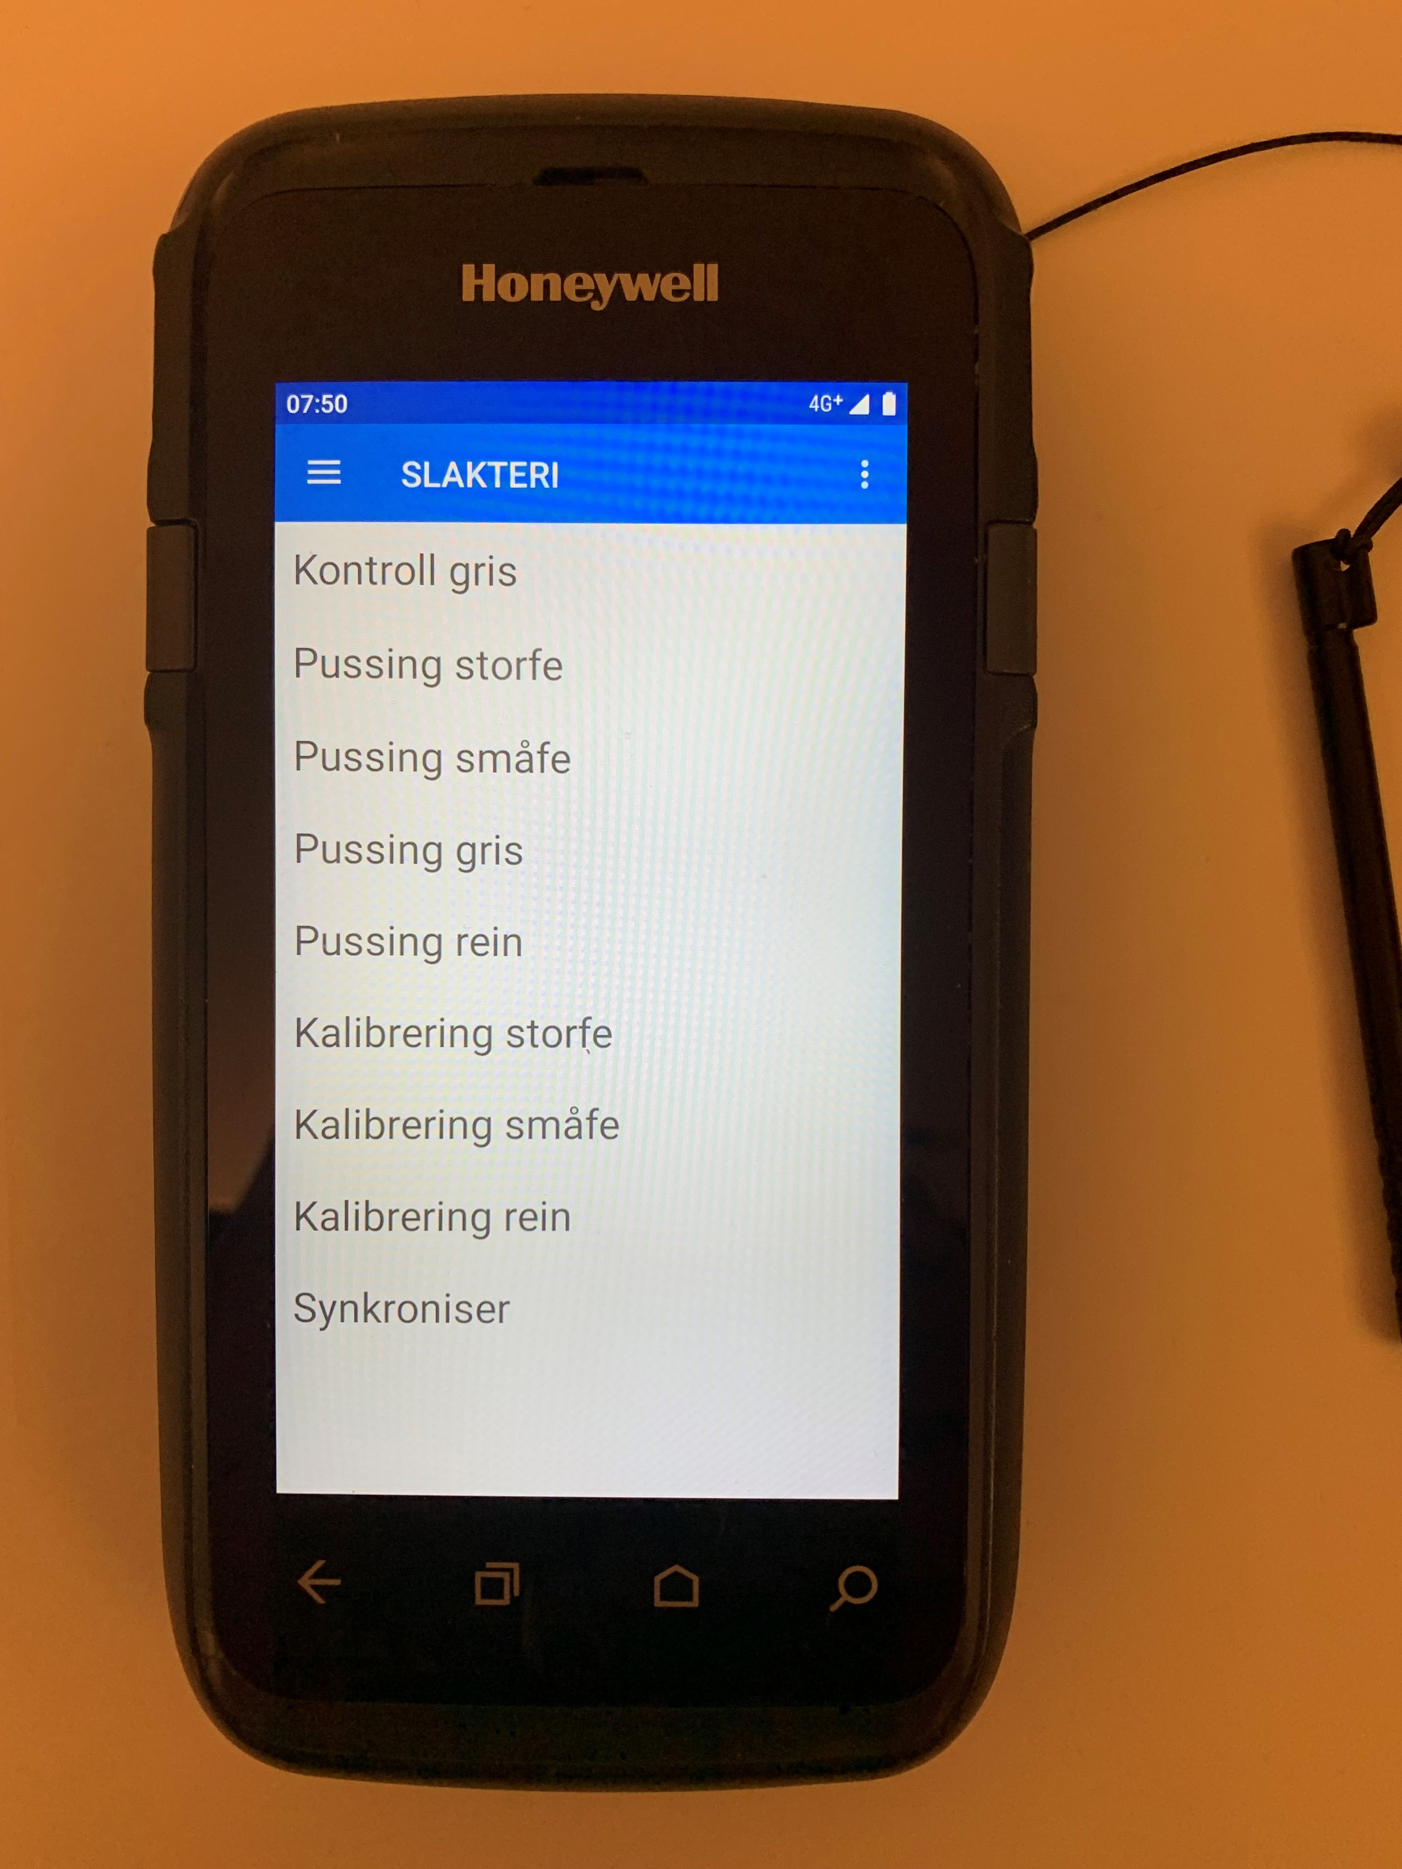
1. Trykk på pil ved kalibrering Storfe.
2. Trykk på synkroniser.

Slide 7
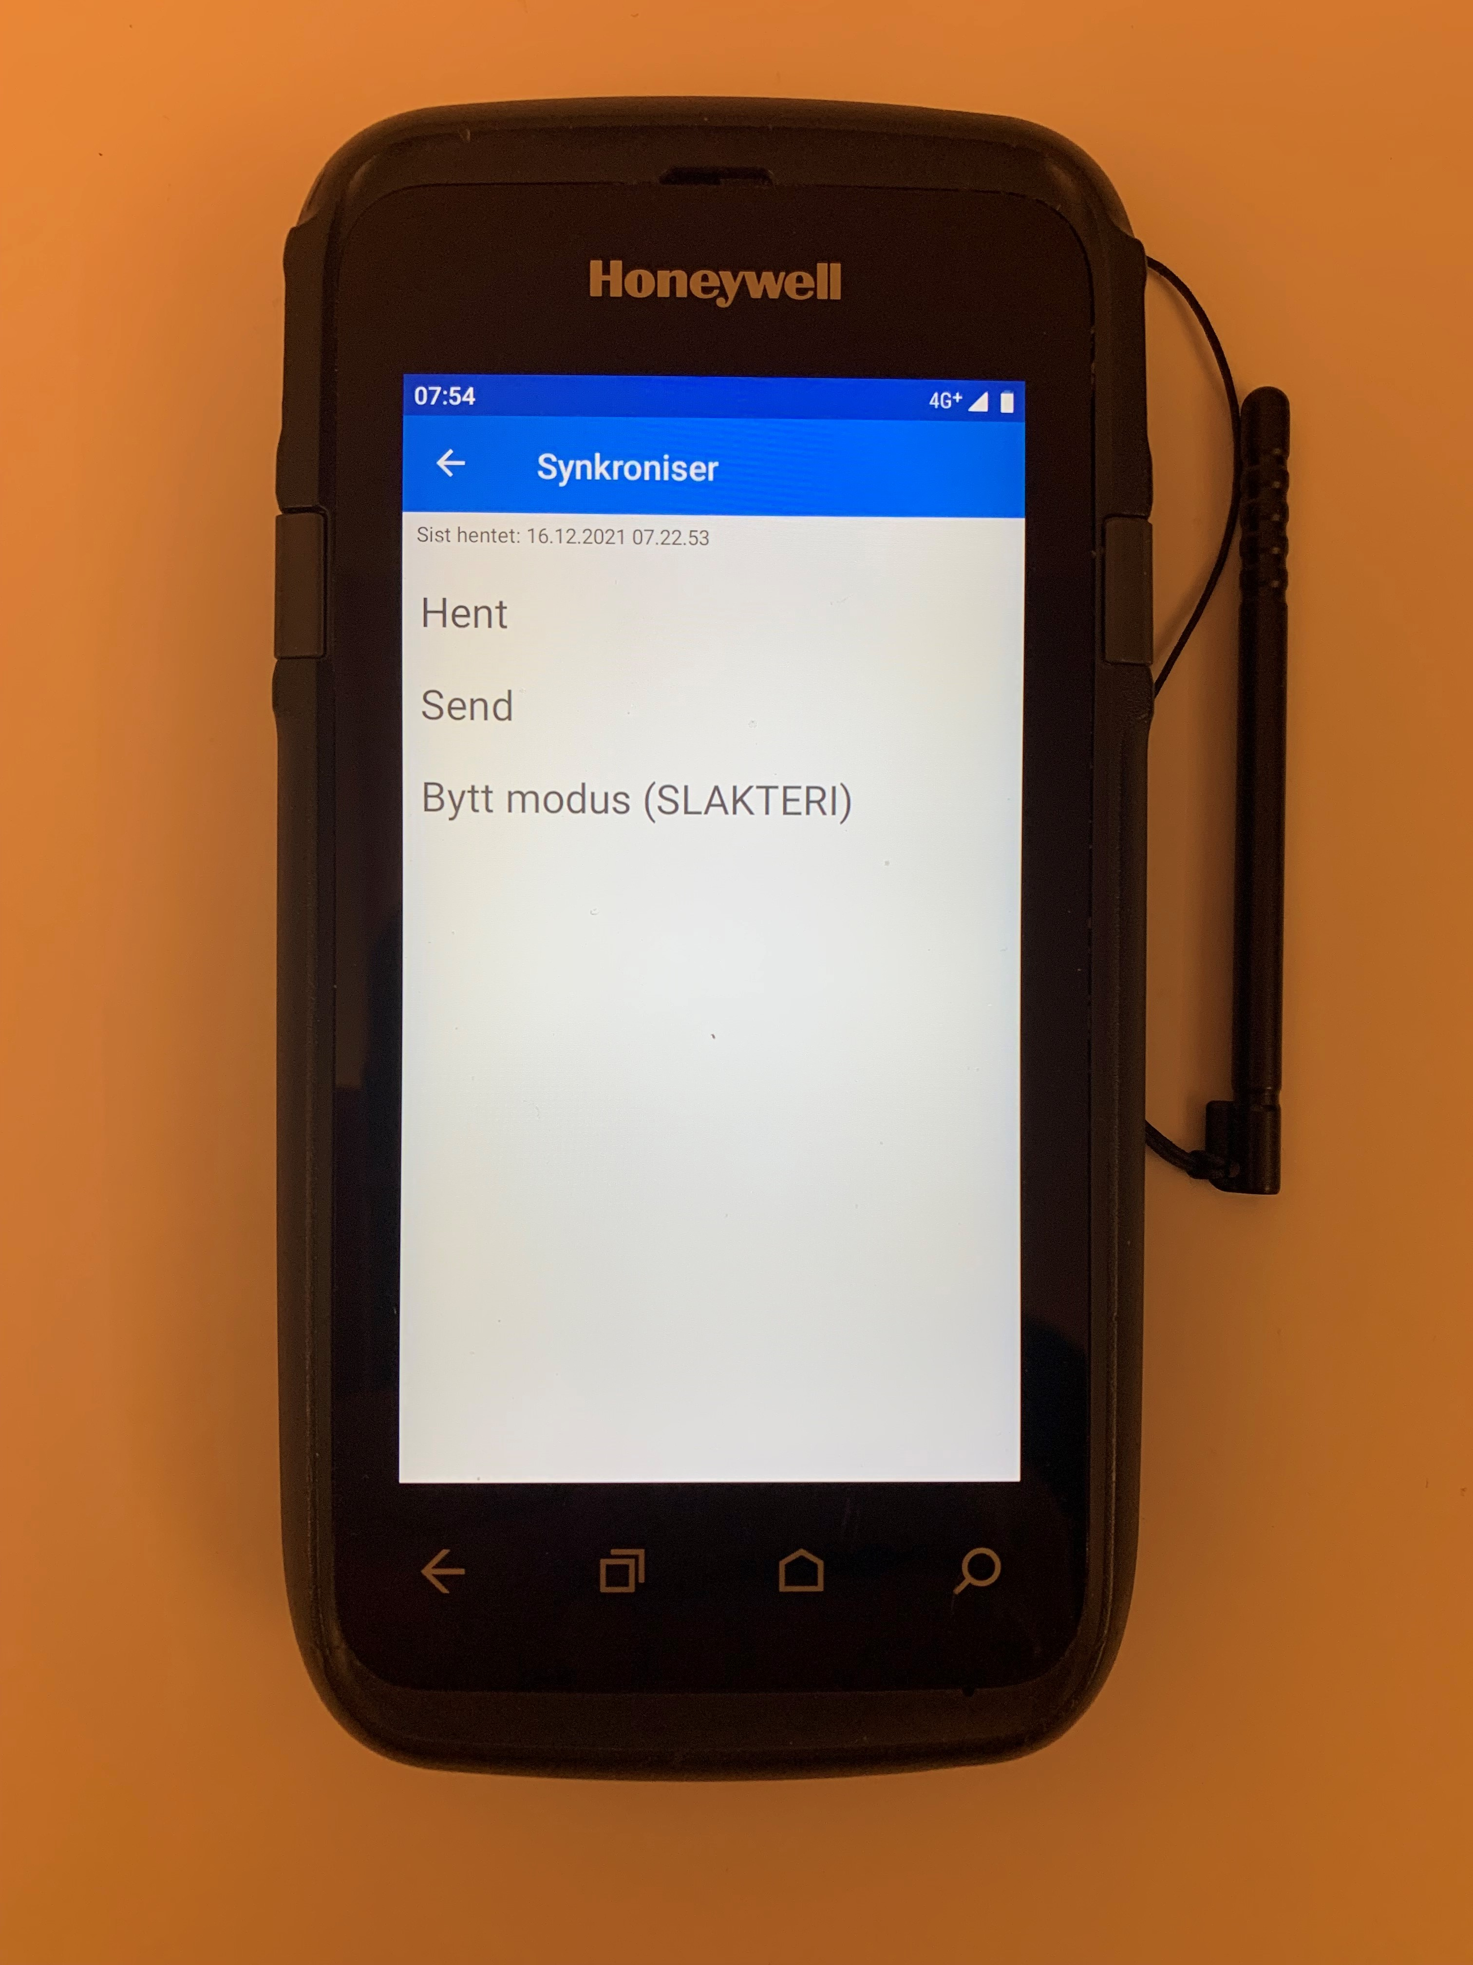
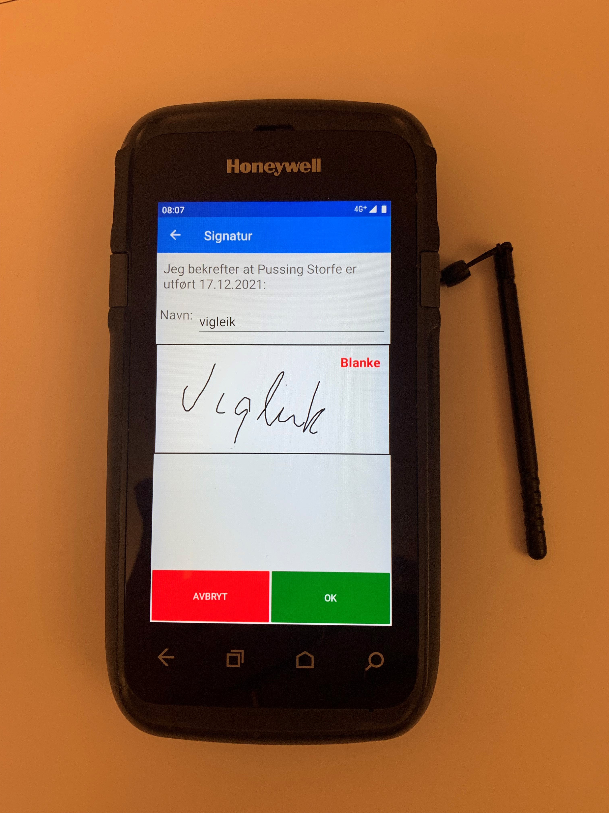
Trykk på send og kontroll er sendt til Kterm.
På pussekontroll må dere skrive inn navn og kvitere ut og trykke OK.

Slide 8
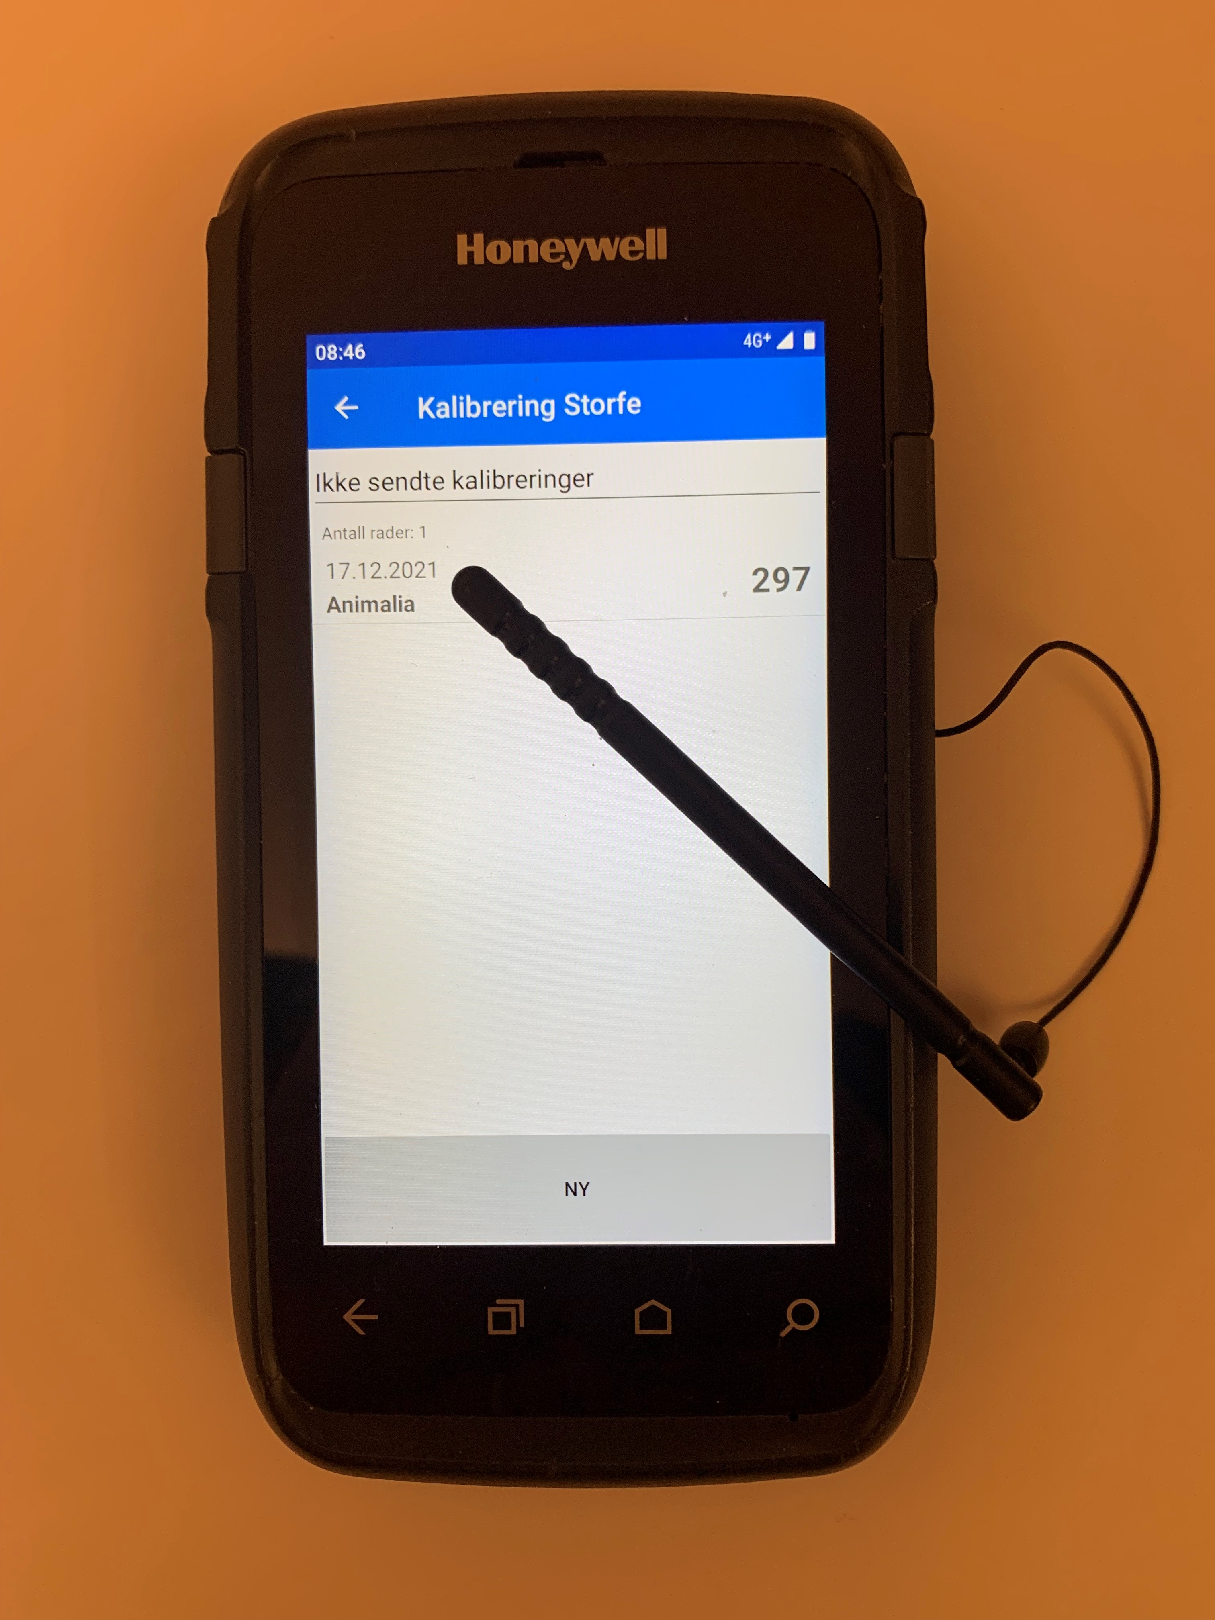
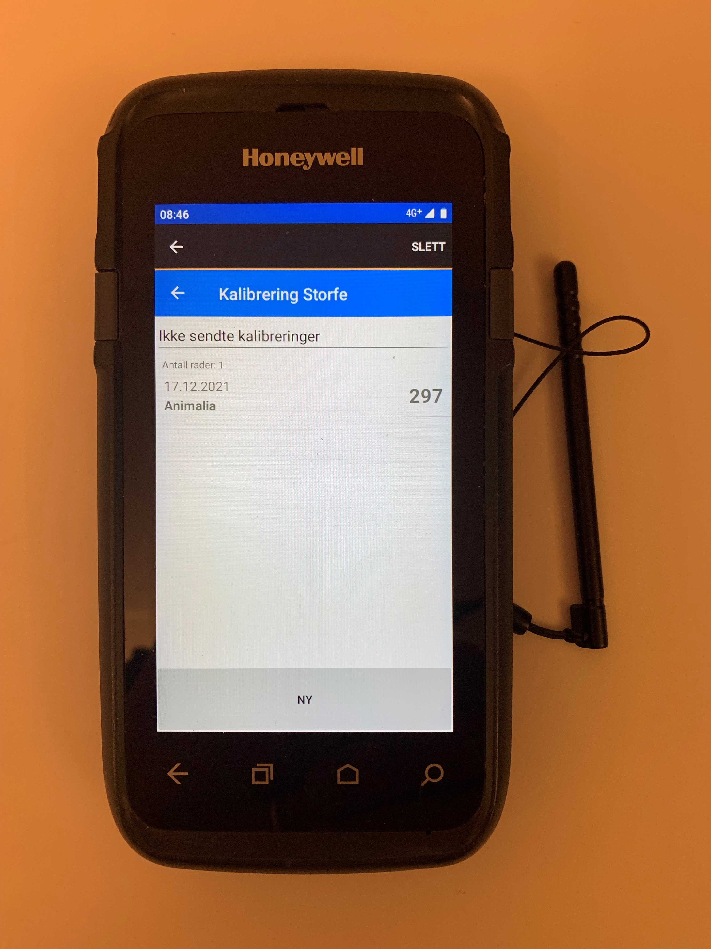
Her kan du slette kontroll. Ved å trykke der hvor pil viser, kommer det opp et felt hvor du kan slette kontroll. Trykk på slett og kontroll er slettet.

